Slide 1



SISTEMAS PARA GRUPOS DE ESTUDOS MUSICAIS – CONGREGAÇÃO CRISTÃ NO BRASIL
- Luan Guilherme da Cruz Menezes
- Liceu Santista
- Santos, SP
- 2025

Slide 2
INTRODUÇÃO
Cerca de 20.000 templos no Brasil.
2,3 milhões de membros (IBGE, 2010).
Aulas musicais oferecias via GEM.

Slide 3
PROBLEMA DE PESQUISA
Como automatizar o cadastro de alunos, a gestão de instrumentos e os processos de avaliação, de forma a tornar essas atividades mais eficientes, organizadas e transparentes?

Slide 4
OBJETIVOS
Específico:
Gerenciar instrumentos.
Verificação de aptidão dos alunos.
Controle de alunos e docentes.
Desenvolver o Sistema para o Grupo de Estudos Musicais.
Geral:

Slide 5
FUNDAMENTAÇÃO TEÓRICA
SOUSA & ZORZAL (2023)
MARLIANA (2023)
CIDESP (2024)
SCIMAGO INSTITUTIONS RANKINGS (2001)
ZANSHIN SOFTWARE / VALIN TECNOLOGIA / CRIO DIGITAL (2025)

Slide 6
METODOLOGIA Tipo de Pesquisa
Estudo de Caso:
Aplicação desktop prática e responsiva.
Focar em resolver problemas práticos com impacto direto na realidade, como a digitalização dos processos do GEM.
Pesquisa Aplicada:
Fontes Secundárias:
Buscar compreender experiências e percepções por meio de entrevistas, garantindo que a solução atenda às reais necessidades dos usuários.

Slide 7
METODOLOGIA Coleta de Dados
Entrevistas pessoais:
Foram realizadas entrevistas com membros da instituição que tenham cargos dentro do grupo de estudos musicais.
Seleção de artigos que fazem relação ao tema abordado.
Revisão de Literatura:
Pesquisa Qualitativa:
Busca compreender experiências e percepções por meio de entrevistas, garantindo que a solução atenda às reais necessidades dos usuários.

Slide 8
METODOLOGIA Experimento
Participantes:
Administrador e professor do grupo de estudos musicais.
Casa de oração (Morro do Nova Cintra).
Local:
Período:
Dia 11 de maio, durante o período noturno, teste em um computador local.

Slide 9
DESENVOLVIMENTO – FERRAMENTAS TÉCNICAS
WindowsForms
C#
MySQL
Github

Slide 10




DESENVOLVIMENTO – FERRAMENTAS TÉCNICAS
WindowsForms: Ambiente de Desenvolvimento
C#: Back-End e Front-End
MySql: Banco de Dados
Github: Hospedagem e controle de versão de código-fonte

Slide 11
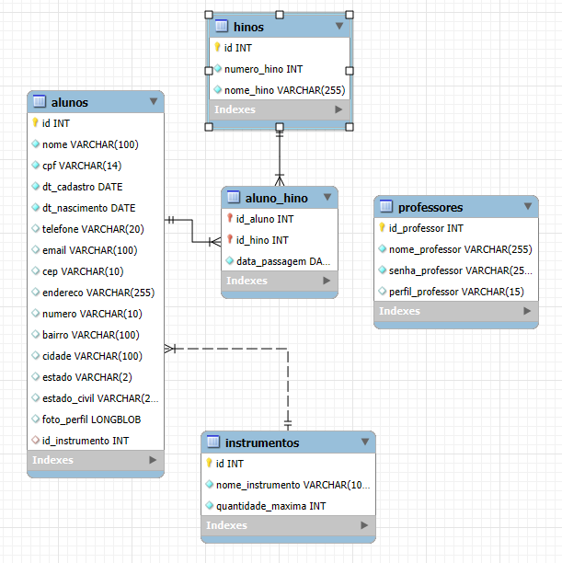
DESENVOLVIMENTO – DIAGRAMA DE CLASSE

Slide 12
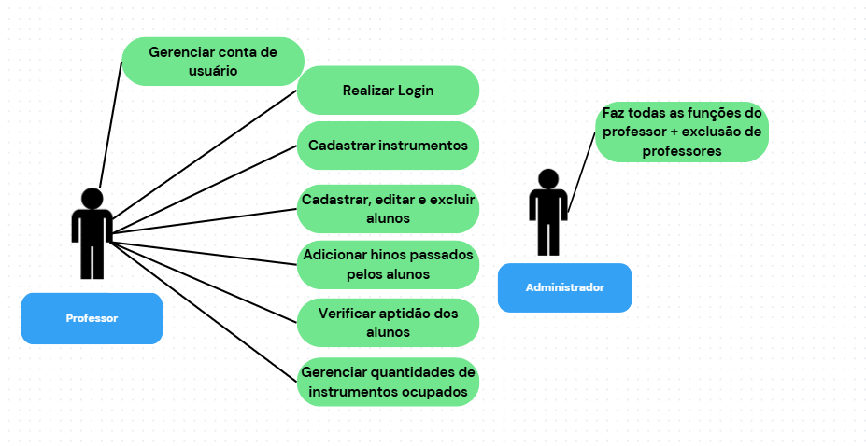
DESENVOLVIMENTO – DAGRAMA DE CASO DE USO

Slide 13
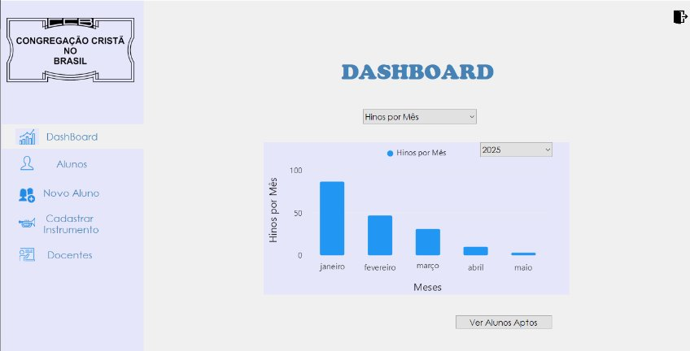
DESENVOLVIMENTO – HINOS POR MÊS

Slide 14
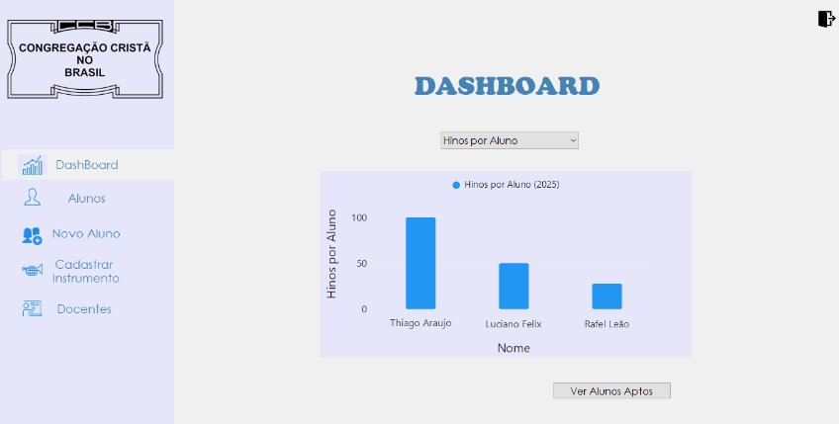
DESENVOLVIMENTO – HINOS POR ALUNO

Slide 15
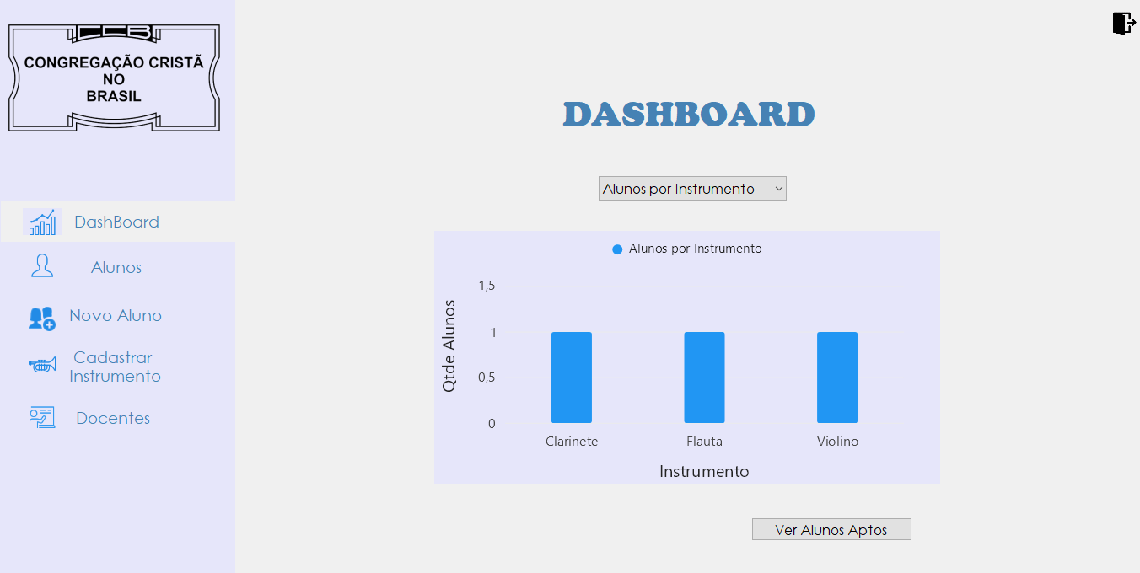
DESENVOLVIMENTO – ALUNOS POR INSTRUMENTO

Slide 16
DISCUSSÃO
Substituição de Cadastros manuais por um sistema
Melhoria na organização e na agilidade nos acesso às informações
Redução de erros administrativos

Slide 17
CONCLUSÃO
O SGEM-CCB contribui diretamente para a formação dos músicos, organizando melhor os dados e facilitando o acompanhamento do aprendizado.
O sistema fortalece as práticas musicais da igreja, ajudando a preservar e valorizar a tradição musical da Congregação Cristã no Brasil.
A tecnologia promove a inclusão digital dos membros e impulsiona o desenvolvimento contínuo da gestão musical na instituição.

Slide 18
REFERÊNCIAS
PRINCIPAIS FONTES UTILIZADAS (FORMATO ABNT)

Slide 19
AGRADECIMENTOS (OPCIONAL)
AGRADECIMENTOS À FAMÍLIA, PROFESSORES, COLEGAS, ETC)

